Slide 1
網路安全概論
Notes:
各位同學大家好，由於前面我們已經上了將近99小時的網路基礎架設實務，所以現在起我們有21小時的時間來探討區域網路的網路安全。

Slide 2
大綱
一.降低CAM攻擊
二.降低VLAN攻擊
三.降低DHCP攻擊
四.降低ARP攻擊
五.降低Address欺騙攻擊
六.降低STP攻擊
Notes:
大綱計有
一.降低CAM攻擊
二.降低VLAN攻擊
三.降低DHCP攻擊
四.降低ARP攻擊
五.降低Address欺騙攻擊
六.降低STP攻擊
我們一一來做個總攻擊手段的介紹，並且知道如何防範。

Slide 3
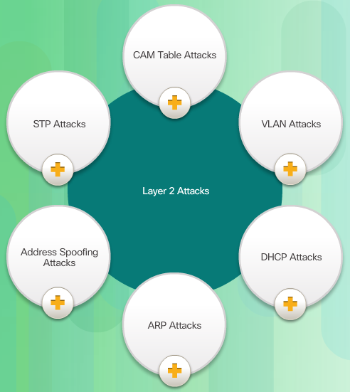
區域網路攻擊分類
Switch Attack Categories
1.CAM Table Attacks
2.VLAN Attacks
3.DHCP Attacks
4. ARP Attacks
5. Address Spoofing Attacks
6.STP Attacks
Notes:
Switch攻擊手法大致分為六類，如下
1.CAM Table Attacks
2.VLAN Attacks
3.STP Attacks
4.DHCP Attacks
5.Address Spoofing Attacks
6.ARP Attacks
以下將依序介紹

Slide 4
一、降低CAM攻擊
Mitigating CAM Table Attacks
Notes:
現在我們來介紹VLAN攻擊和如何降低VLAN攻擊

Slide 5
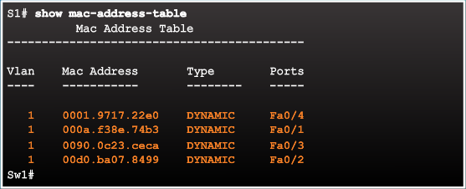
Switch 運作原理
Basic Switch Operation
Notes:
首先先介紹CAM攻擊
全名:Content-address Memory attacks
CAM是Switch記錄各Port的目前對應設備MAC暫存空間。
此圖為switch底下MAC-address table，
負責記錄目前各埠對應的MAC

Slide 6
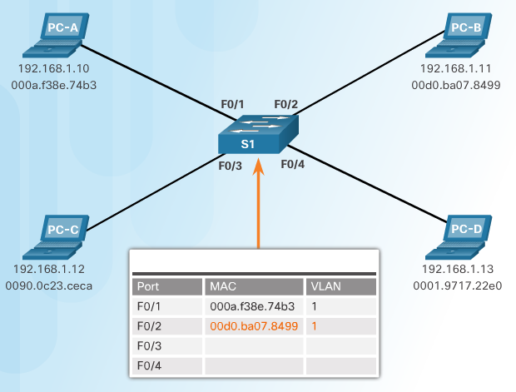
CAM 表運作範例
CAM Table Operation Example
Notes:
PC-A的MAC為000a.f38e.74b3傳送訊息後，
Switch會將其訊息記錄在對應的埠位上。
PC-C也相同。

Slide 7
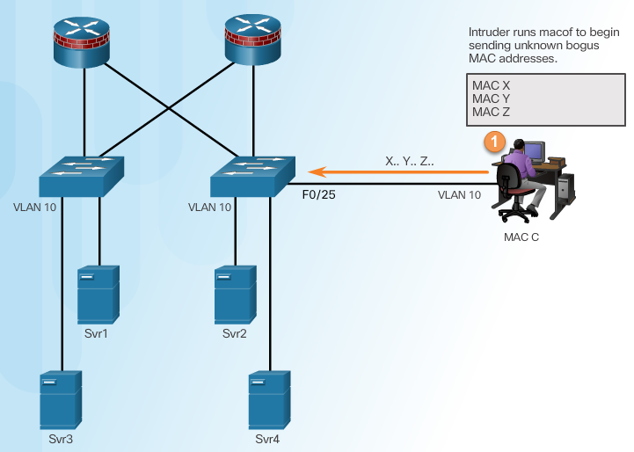
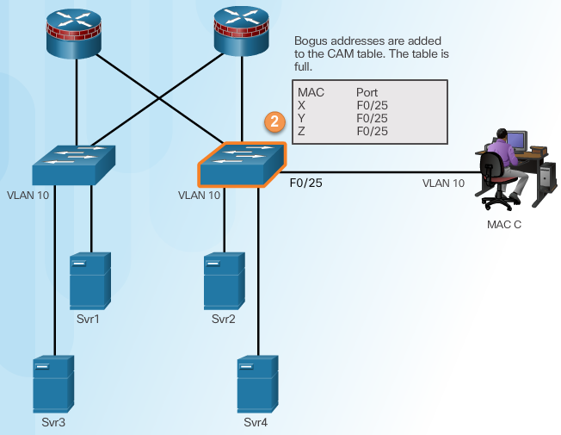
CAM 攻擊手段
CAM Table Attack
入侵者執行攻擊工具
Intruder Runs Attack Tool
填滿CAM表
Fill CAM Table
Notes:
攻擊者利用工具大量製造假MAC，
並傳到switch上，使switch 因充滿大量的假MAC，
造成記憶體被塞爆後，
便無法將正確的資訊轉發到正確的埠上。

Slide 8
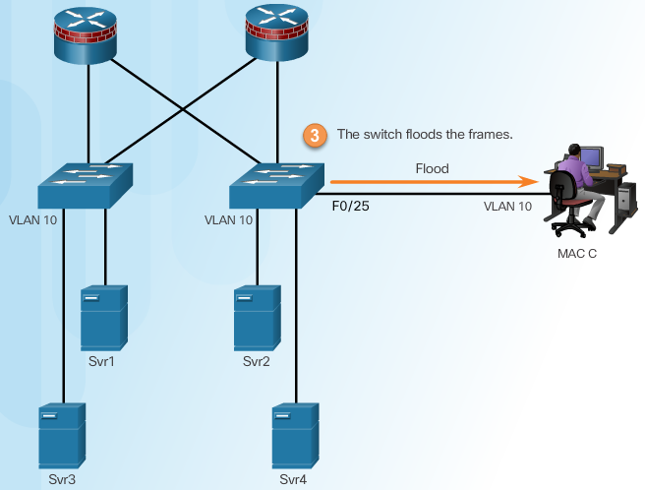
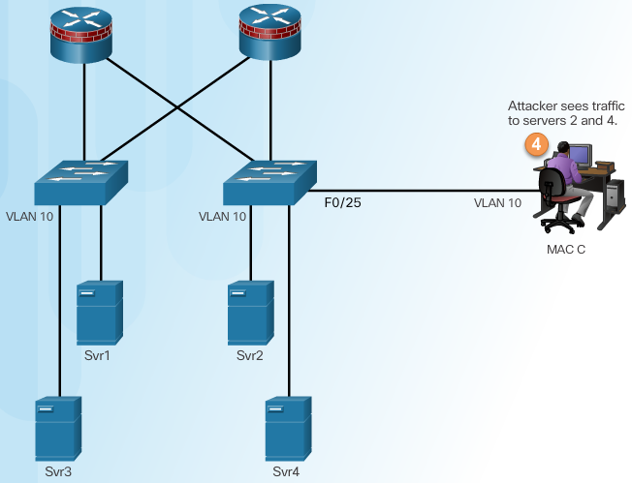
CAM攻擊手段
CAM Table Attack
Switch 泛洪所有流量
Switch Floods All Traffic
攻擊者捕獲流量
Attacker Captures Traffic
Notes:
承上，當Switch無法將資訊轉發到正確的埠上時，
將會選擇用泛洪(廣播)的方式轉發資訊，
此舉有兩個後果:
1.造成switch流量過大
2.資訊會傳給不該傳的人。

Slide 9
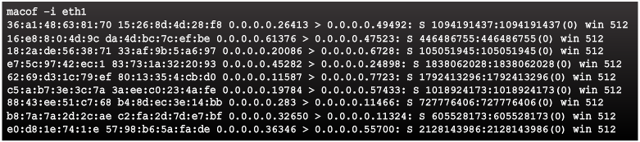
CAM 攻擊工具
CAM Table Attack Tools
攻擊工具:MACOF(可以假冒MAC卡號的程式)
Notes:
此為MACOF是可以假冒MAC卡號的程式

Slide 10
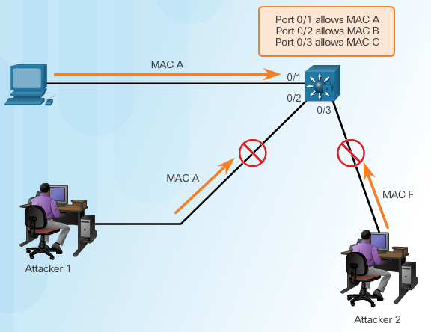
CAM攻擊對策
Countermeasure for CAM Table Attacks
Notes:
如果可以限制Switch的埠，
有哪些MAC才可以傳訊息，
就可以減少CAM Table 的攻擊
下面我們就要講解可以使用的方法。

Slide 11
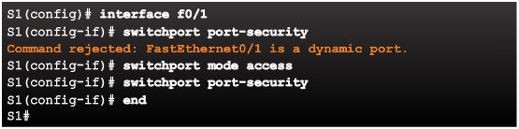
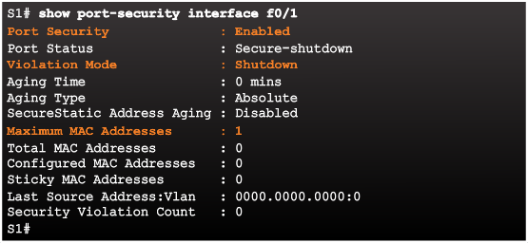
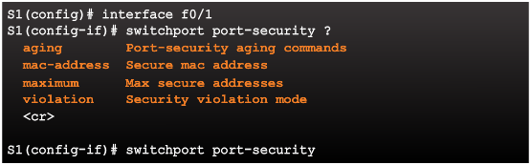
Port Security 步驟
啟動Port Security
Enabling Port Security
檢視Port Security
Verifying Port Security
Port Security選項
Port Security Options
Notes:
Port Security是一個限制switch port所對應MAC的限制技術。
第一張圖是如何啟動Port Security。
第二張圖是如何檢視各埠如何檢查目前Port Security的狀態。
第三張圖是Port Security有哪些選項可以設定。

Slide 12
啟動Port Security
Enabling Port Security Options
設定允許MAC數量( Setting the Maximum Number of Mac Addresses)
手動設定綁定的MAC address( Manually Configuring Mac Addresses)
學習目前所連結設備的MAC address ( Learning Connected Mac Addresses Dynamically)
Notes:
Port Security的設定選項
1.各埠所對應的MAC數量。
2.用手動直接MAC address。
3.用sticky直接學習連結設備的MAC address。

Slide 13
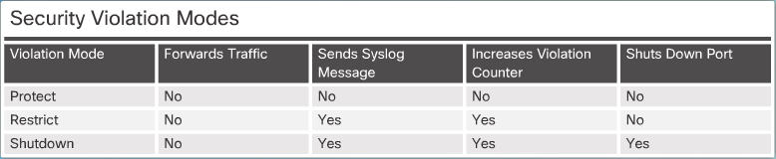
Port Security 違規因應方式
Port Security Violations
違規因應方式模式Security Violation Modes:
防禦(Protect)
限制(Restrict)
關閉(Shutdown)
Notes:
Port Security違規因應方式模式有三種，分別如下
1.防禦(Protect)
2.限制(Restrict)
3.關閉(Shutdown)
下表為說明所因應方式的採取工作。

Slide 14
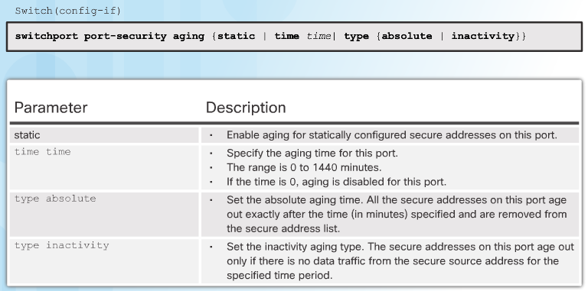
Port Security效期
Port Security Aging
Notes:
此步驟可以設定Port Security 的有效期限。

Slide 15
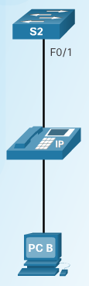
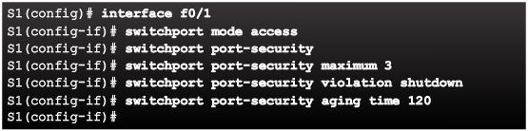
在IP Phones對應埠口設定Port Security
Port Security with IP Phones
Notes:
這裡說明如何在IP Phones對應埠口設定Port Security 。

Slide 16
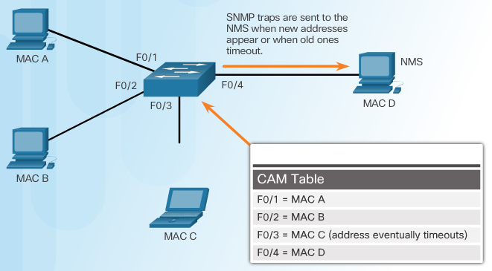
利用SNMP發送MAC Adress更變通知
SNMP MAC Address Notification
Notes:
我們也可以利用SNMP(簡易網路管理協議)來向NMS(網路管理設備)在switch改變MAC table時產生通知訊息讓NMS得到即時資訊，進而採取對策。

Slide 17
二、降低VLAN攻擊
Mitigating VLAN Attacks
Notes:
接下來我們來介紹VLAN攻擊和如何降低VLAN攻擊

Slide 18
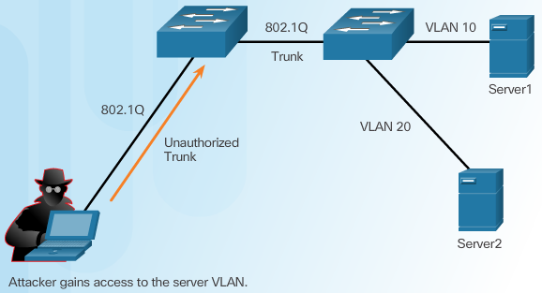
VLAN跳板攻擊
VLAN Hopping Attacks
Notes:
第一種方式是
攻擊者會偽冒為SWITCH Dynamic Desirable埠去發送DTP的訊息，
使真正的Switch(由於switch 埠預設是Dynamic auto )以為對應的埠是switch且進行DTP，
而該路徑將會成為TRUNK。
此時攻擊者將封包在偽冒成VLAN10或VLAN20的用戶並對該VLAN用戶做出ARP Spoofing 、DHCP Spoofing及Main-in-the-middle等攻擊。

Slide 19
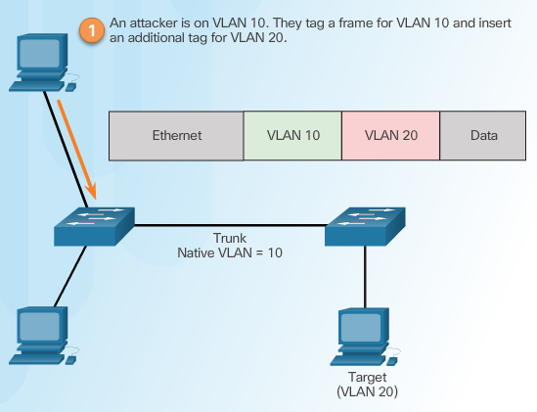
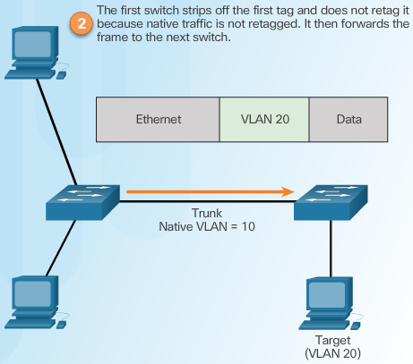
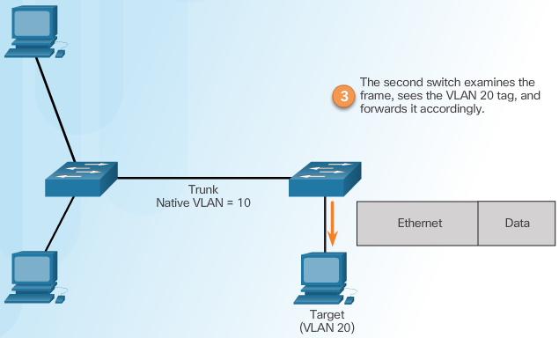
VLAN雙重標籤攻擊
VLAN Double-Tagging Attack
Step 1 – Double Tagging Attack
Step 2 – Double Tagging Attack
Step 3 – Double Tagging Attack
Notes:
第二種雙重標籤攻擊
承上頁，網路管理人若知道對應的埠是僅是單一用戶，
故直接把該埠設定為access狀態，使DTP無法運作，可是若攻擊者知道，
網管人員Native VLAN沒有改掉，就可以使用雙重標籤攻擊其他的VLAN用戶。

Slide 20
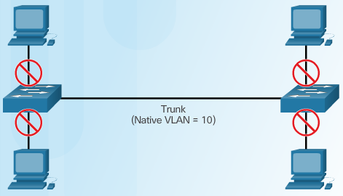
降低VLAN跳板攻擊
Mitigating VLAN Hopping Attacks
Notes:
要降低VLAN跳板及雙重標及攻擊的問題，
就要將確定是用戶的埠口改成Access的狀態，
並且將預設的Native 改變為access用戶沒有的VLAN名稱。

Slide 21
三、降低DHCP攻擊
Mitigating DHCP Attacks
Notes:
接下來我們來介紹DHCP偽冒攻擊和如何降低DHCP偽冒
攻擊

Slide 22
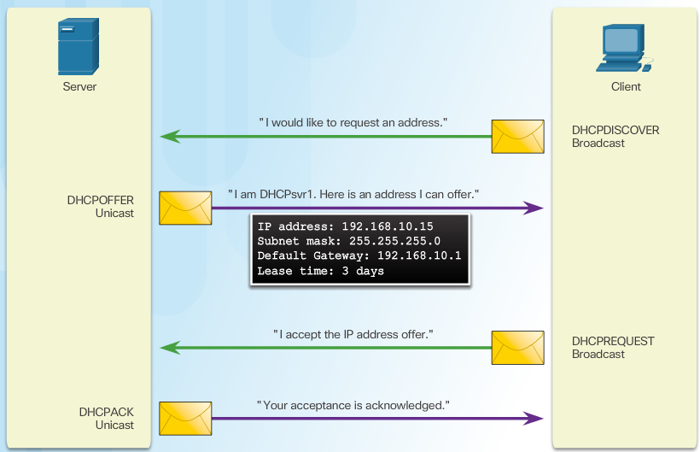
DHCP流程
DHCP Procedures
Notes:
此為DHCP派送流程
第一步驟:用戶端發起DHCPDiscover封包，在網路上尋找DHCP伺服器(以廣播封包形式發送)
第二步驟:伺服器端收到用戶端的DHCPDiscover後會以傳送一組DHCPoffer封包並夾帶IP資訊給用戶端，並詢問用戶端這組IP好不好
第三步驟:用戶端接收到後，會回復一個DHCPREQUEST封包告訴伺服器要或不要，如果表示接受這各DHCP的IP資訊則進行第四步驟，如果表示不要則從第一步驟開始。
第四步驟:伺服器端最後會在發送一個DHCPACK給客戶確認伺服器同意給他這組IP。

Slide 23
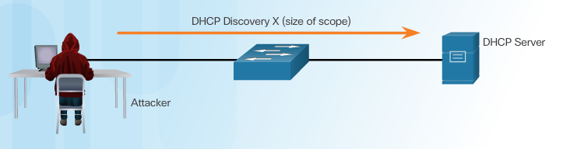
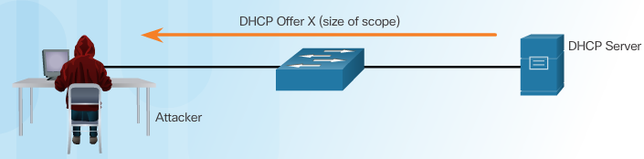
DHCP飢餓攻擊
DHCP Starvation Attack
Attacker Initiates a Starvation Attack
DHCP Server Offers Parameters
Notes:
DHCP攻擊有兩種攻擊方式
第一種為飢餓攻擊，攻擊者無限量的向DHCP把IP要光
簡報上過程為四個步驟

Slide 24
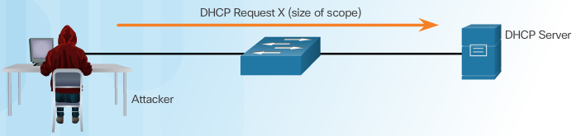
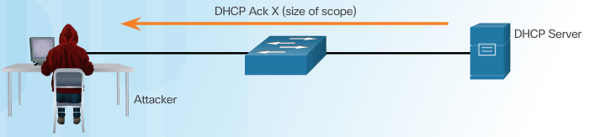
DHCP飢餓攻擊
DHCP Starvation Attack
Client Requests all Offers
DHCP Server Acknowledges All Requests
Notes:
DHCP攻擊有兩種攻擊方式(續)
第一種為飢餓攻擊，攻擊者無限量的向DHCP把IP要光
簡報上過程為四個步驟
第二種方式為偽冒假的DHCP伺服器。

Slide 25
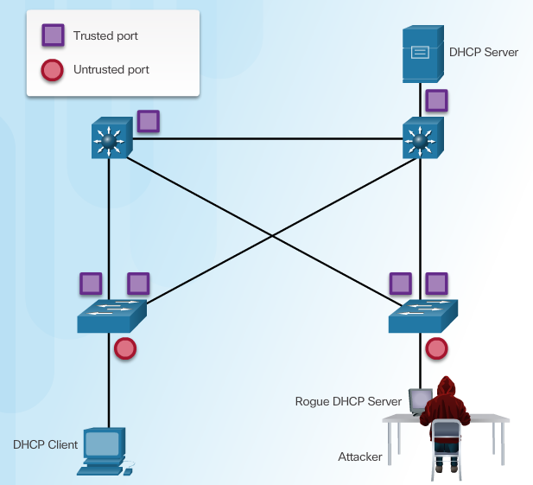
設定DHCP窺查
Configuring DHCP Snooping
Notes:
僅讓DHCP伺服器的DHCP封包從信任的埠進入，其餘一律禁止進入

Slide 26
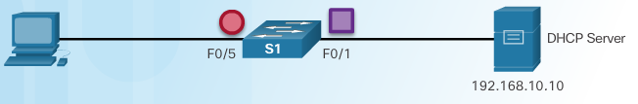
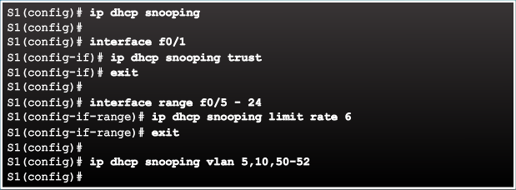
設定DHCP窺探範例
Configuring DHCP Snooping Example
DHCP Snooping Reference Topology
Configuring a Maximum Number of MAC Addresses
Notes:
依照指令去執行讓F0/1成為信任埠

Slide 27
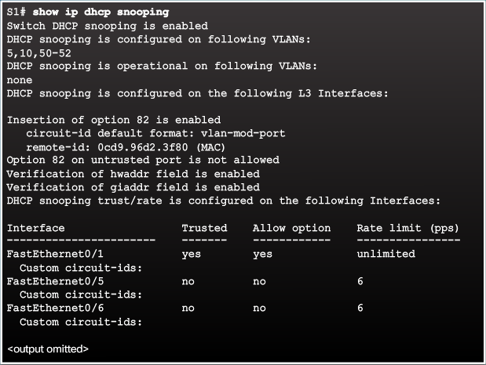

設定DHCP窺探範例
Configuring DHCP Snooping Example
Verifying DHCP Snooping
Configuring a Maximum Number of MAC Addresses
Notes:
查詢目前DHCP SNOOPING狀態

Slide 28
四、降低ARP攻擊
Mitigating ARP Attacks
Notes:
接下來我們來介紹ARP攻擊和如何降低ARP攻擊

Slide 29
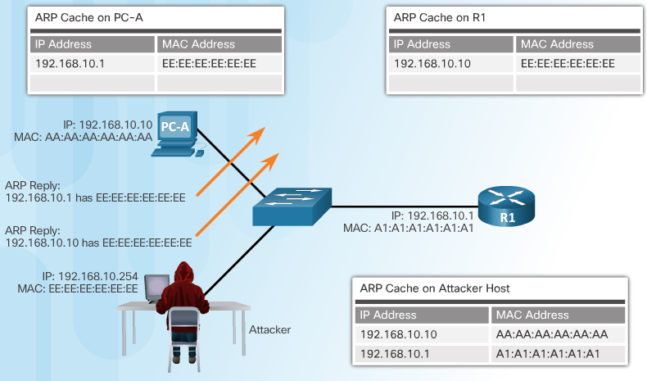
ARP欺騙與ARP毒化攻擊
ARP Spoofing and ARP Poisoning Attack
Notes:
攻擊者偽冒IP讓PC-A以為攻擊者是GETWAY的位置；
攻擊者也同時讓GETWAY ROUTE以為攻擊者是PC-A的位置進而達到ARP欺騙及ARP毒化攻擊
Netcut程式可以做ARP毒化攻擊。

Slide 30
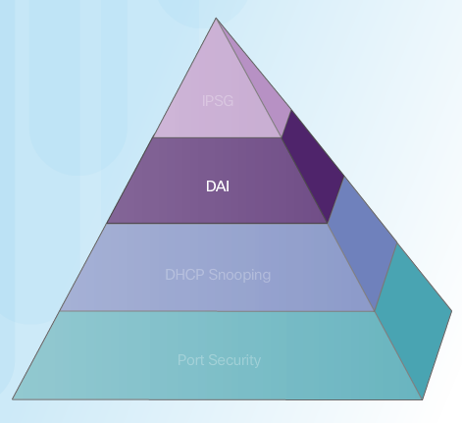
降低ARP攻擊
Mitigating ARP Attacks
DAI(Dynamic ARP Inspection):
動態ARP的檢查:
Notes:
接下來我們來說明如何使用DAI動態ARP的檢查
(Dynamic ARP Inspection)來降低ARP攻擊。

Slide 31
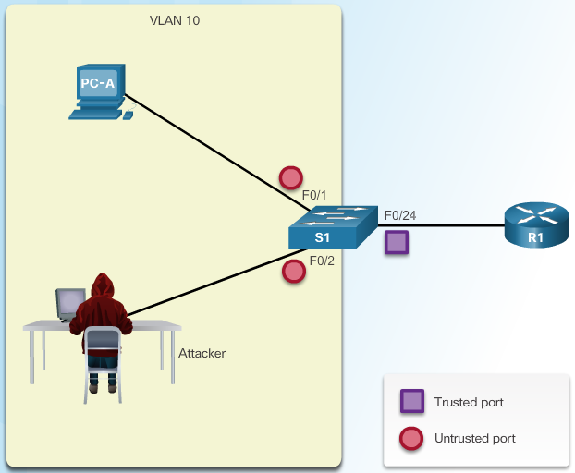
設定動態ARP檢查
Configuring Dynamic ARP Inspection
Notes:
一般來說我們只允許ROUTE的埠作為ARP的TRUSTED埠，以防止ARP欺騙及毒化攻擊。

Slide 32
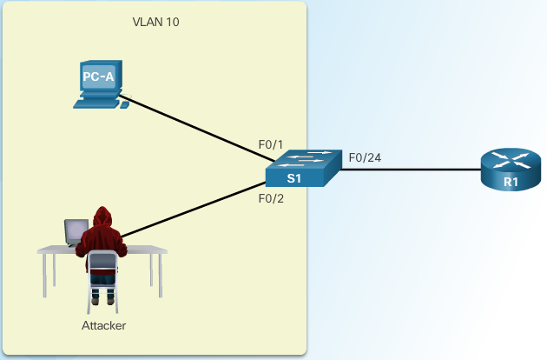
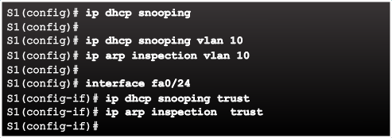
設定DHCP窺探範例
Configuring DHCP Snooping Example
ARP Reference Topology
Configuring Dynamic ARP Inspection
Notes:
此圖為如何設定DHCP Snooping及ARP inspection。

Slide 33
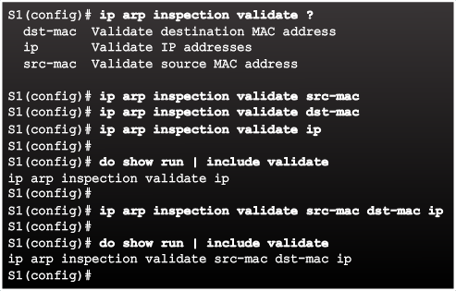
設定DHCP窺探範例
Configuring DHCP Snooping Example
Checking Source, Destination, and IP
Notes:
可以僅設定檢查來源MAC、目的MAC、IP或同時檢查。

Slide 34
五、降低Address欺騙攻擊
Mitigating Address Spoofing Attacks
Notes:
接下來我們來介紹Address Spoofing 攻擊和如何降低Address Spoofing攻擊

Slide 35
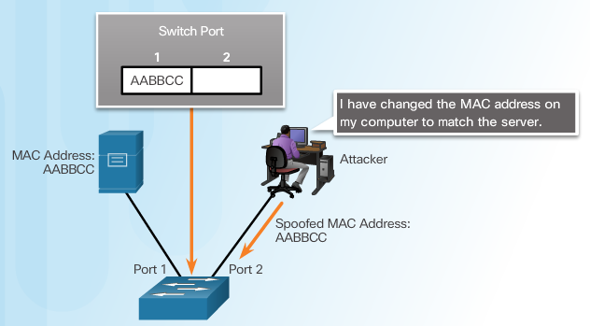
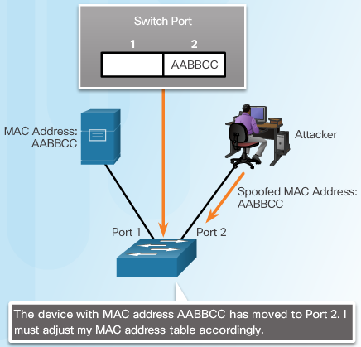
Address欺騙攻擊
Address Spoofing Attack
Notes:
攻擊者可以偽冒server的MAC使交換機紀錄，使其他用戶再欲與Server連線時，連到攻擊者的電腦

Slide 36
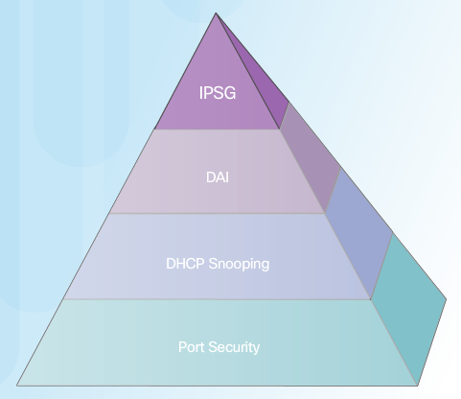
降低Address欺騙攻擊
Mitigating Address Spoofing Attacks
在各未授權的埠，他們IP流量安全過濾有兩種可能等級
For each untrusted port, there are two possible levels of IP traffic security filtering:
來源IP address 過濾
Source IP address filter
來源IP address 和MAC過濾
Source IP and MAC address filter
Notes:
6.2.7.2 Mitigating Address Spoofing Attacks

Slide 37
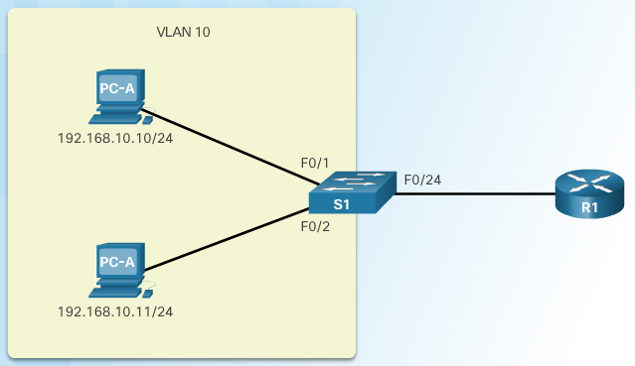

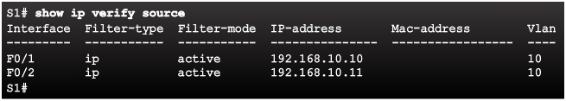
設定IP來源防範
Configuring IP Source Guard
IP來源防範反饋拓譜
IP Source Guard Reference Topology
設定IP來源防範
Configuring IP Source Guard
檢查IP來源防範
Checking IP Source Guard
Notes:
6.2.7.3 Configuring IP Source Guard

Slide 38
六、降低STP攻擊
Mitigating STP Attacks
Notes:
接下來我們來介紹STP攻擊和如何降低STP攻擊

Slide 39
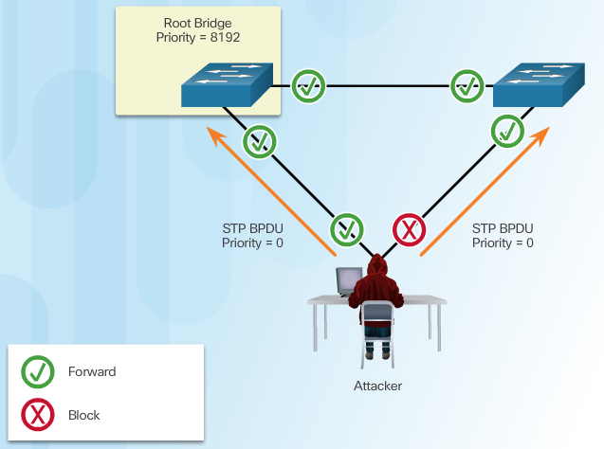
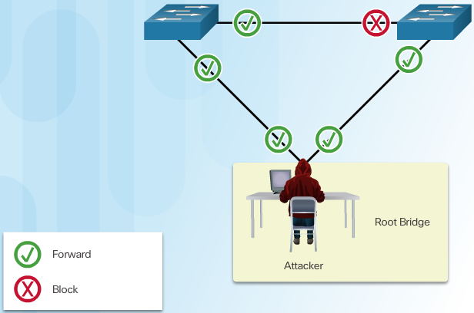
STP操作攻擊
STP Manipulation Attacks
Spoofing the Root Bridge
Successful STP Manipulation Attack
Notes:
攻擊者偽冒成路由器發送較低的RID使自己成為根交換機

Slide 40
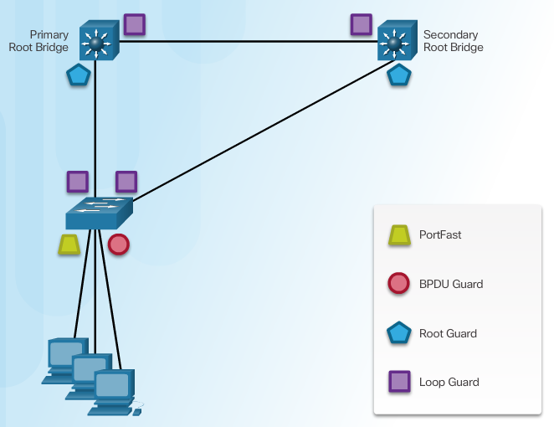
降低STP攻擊
Mitigating STP Attacks
Notes:
為了避免STP攻擊可以使用的方法如右下列表
1.Portfast
2.BPDU Guard
3.Root Guard
4.Loop Guard
上圖為建議配置以上方法的位置

Slide 41
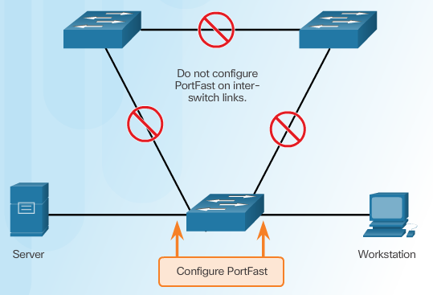
設定PortFast
Configuring PortFast
Notes:
Portfast:
如果知道SWITCH對應的埠就是電腦用戶的話，可以直接將埠位改為Portfast，此舉可以讓該埠不進行STP協商。

Slide 42
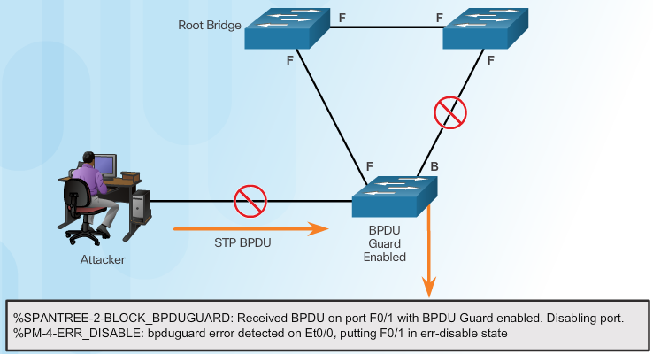
設定BDPU防護
Configuring BDPU Guard
Notes:
BPDU防護:
該埠如果設定BPDU Guard的話，該埠就無所收對應埠的BPDU，但可以發送。

Slide 43
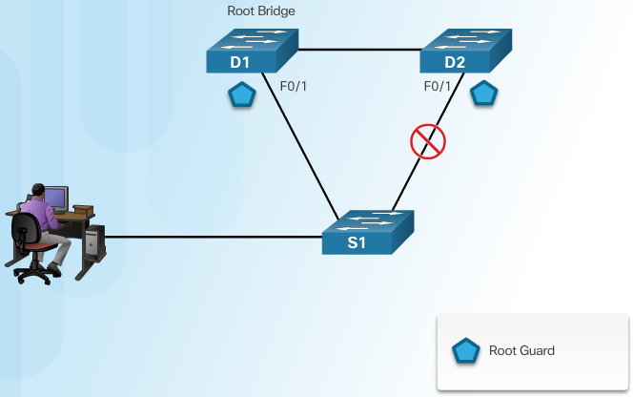
設定根防護
Configuring Root Guard
Notes:
Root防護:
該埠如果設定Root Guard的話，該埠就無所收對應埠之交換機不會成為根交換機。

Slide 44
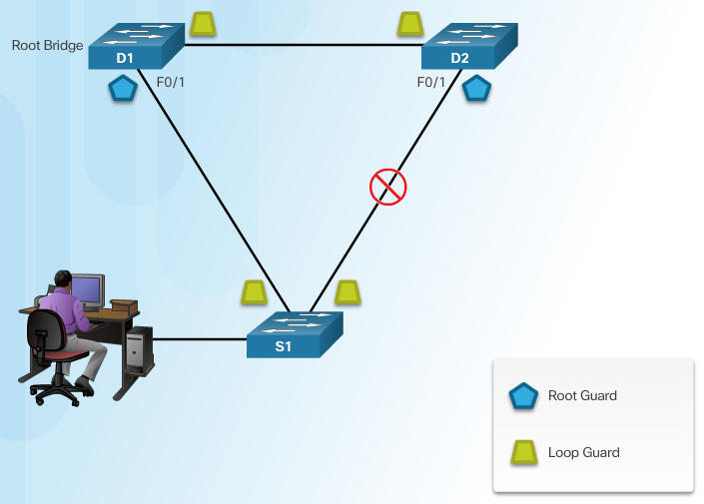
設定迴路防護
Configuring Loop Guard
Notes:
Root防護:
該埠如果設定Loop Guard的話，該埠不會因為收不到BPDU而變成轉發的狀態。

